Slide 1

第四章 多元线性回归模型的进一步讨论

Slide 2
§4.1 带约束条件的多元线性回归模型
带约束条件的多元线性回归模型的参数估计

Slide 3
带约束条件的多元线性回归模型的参数估计

Slide 4
带约束条件的多元线性回归模型的参数估计

Slide 5
带约束条件的多元线性回归模型的参数估计

Slide 6
带约束条件的多元线性回归模型的参数估计

Slide 7
带约束条件的多元线性回归模型的参数估计

Slide 8
带约束条件的多元线性回归模型的参数估计

Slide 9
带约束条件的多元线性回归模型的参数估计

Slide 10
带约束条件的多元线性回归模型的参数估计

Slide 11
带约束条件的多元线性回归模型的参数估计

Slide 12
带约束条件的多元线性回归模型的参数估计

Slide 13
带约束条件的多元线性回归模型的参数估计

Slide 14
带约束条件的多元线性回归模型的参数估计

Slide 15
带约束条件的多元线性回归模型的参数估计

Slide 16
带约束条件的多元线性回归模型的参数估计

Slide 17
§4.2 多元线性回归模型的广义最小二乘估计
多元线性回归模型的广义最小二乘估计
是正定矩阵。

Slide 18
多元线性回归模型的广义最小二乘估计

Slide 19
多元线性回归模型的广义最小二乘估计

Slide 20
多元线性回归模型的广义最小二乘估计

Slide 21
多元线性回归模型的广义最小二乘估计

Slide 22
多元线性回归模型的广义最小二乘估计

Slide 23
多元线性回归模型的假设检验

Slide 24
多元线性回归模型的假设检验

Slide 25
多元线性回归模型的假设检验

Slide 26
多元线性回归模型的假设检验

Slide 27
多元线性回归模型的假设检验

Slide 28
多元线性回归模型的假设检验

Slide 29
§4.3 多项式回归模型
多项式回归

Slide 30
多项式回归

Slide 31
多项式回归

Slide 32
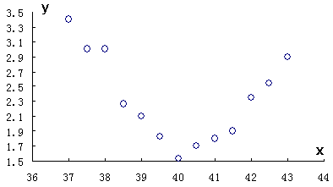
多项式回归

Slide 33
多项式回归

Slide 34
多项式回归

Slide 35
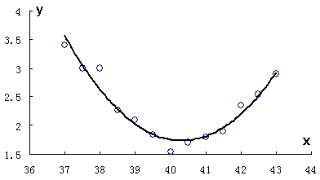
多项式回归

Slide 36
多项式回归

Slide 37
多项式回归

Slide 38
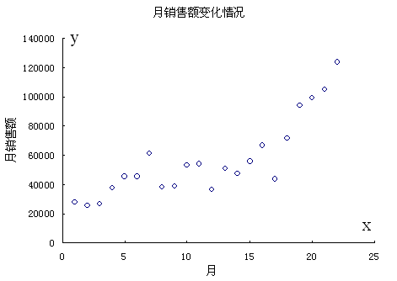
多项式回归

Slide 39
多项式回归

Slide 40
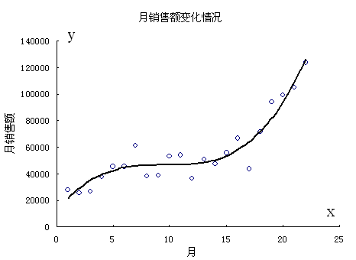
多项式回归

Slide 41
§4.4 多元数据变换后的线性拟合
多元数据变换后的线性拟合

Slide 42
变量变换
（2）可线性化的非线性模型
（3）变量变换族——Box-Cox变换

Slide 43

谢 谢！
Thank You

